Slide 1
Хирургические заболевания пищевода
Хирургические заболевания
пищевода
Профессор, Др. Адил Абульфат оглу Гейбулла
Докторант Сенем Йолчу гызы Маммадова
Перевод с Азербайджанского
Доцент, Др. Адалат Маммадали оглу Рустам
Кафедра хирургических болезней I
Азербайджанского Медицинского Университета

Slide 2
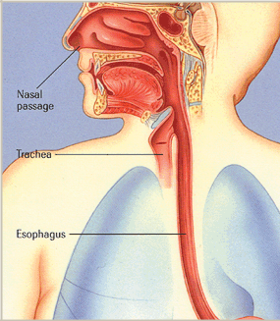
Анатомия
Хирургические заболевания
пищевода
Пищевод – трубчатый мышечный орган, соединяющий глотку с желудком. Располагается на уровне C₆-Th₁₁ позвонков, проходя через одноименного отверствия диафрагмы и спустя 2-4 см заканчивается с кардией желудка.
Проф. Др. Адил Гейбулла

Slide 3
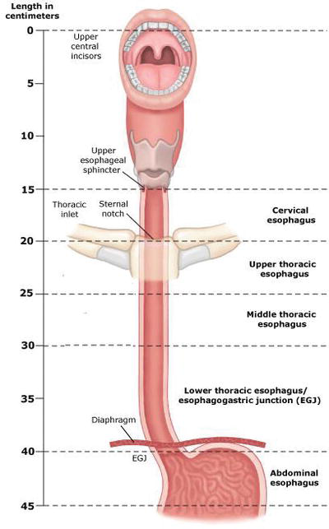
Анатомия
Хирургические заболевания
пищевода
Размеры- от резцов до верзнего сфинктера - 15-20 см, до гастроэзофагеального соединения - 40-45 см.
Части – выделяют 3 анатомические отделы:
Шейный
Грудной
Брюшной
Проф. Др. Адил Гейбулла

Slide 4
Анатомия
Хирургические заболевания
пищевода
В пищеводе имеются 3 физиологические сужения:
Верхнее – в начальной части, образуется утолшением крико-фарингеалной мышцы и ее сужением (верхний сфинктер, d ~ 1,5 см);
Среднее – на уровне бифуркации трахеи, образуется сдавлением аорты. (d~1,6);
Нижнее – на месте перехода пищевода через диафрагмы, образуется нижним сфинктером пищевода. Длина – 4 см, d=1,6-1,9 см).
Проф. Др. Адил Гейбулла

Slide 5
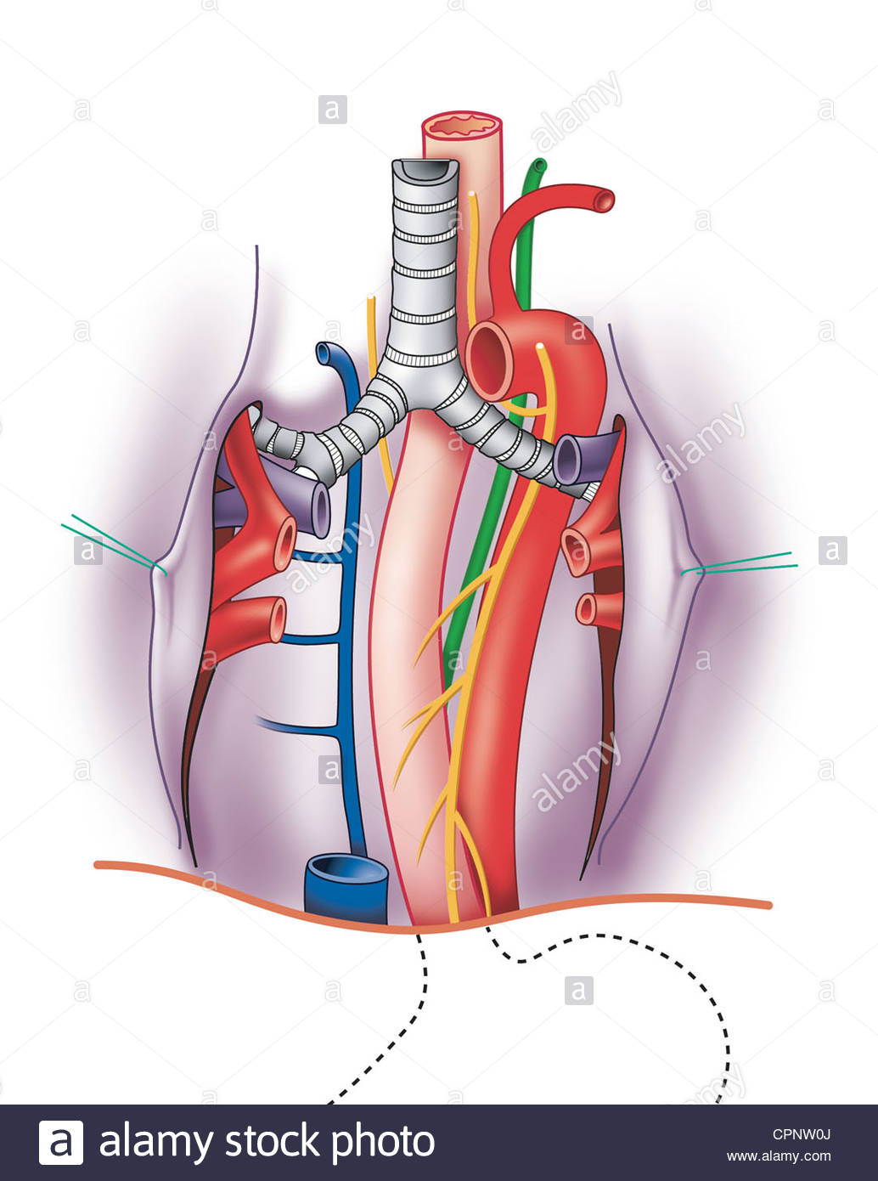
Артериальное кровоснабжение
Хирургические заболевания
пищевода
Шейный отдел – нижние щитовидные артерии
Грудной отдел – бронхиальные и пищеводные артерии
Брюшной отдел – левая желудочная и нижная диафрагмальная артерии
Проф. Др. Адил Гейбулла

Slide 6
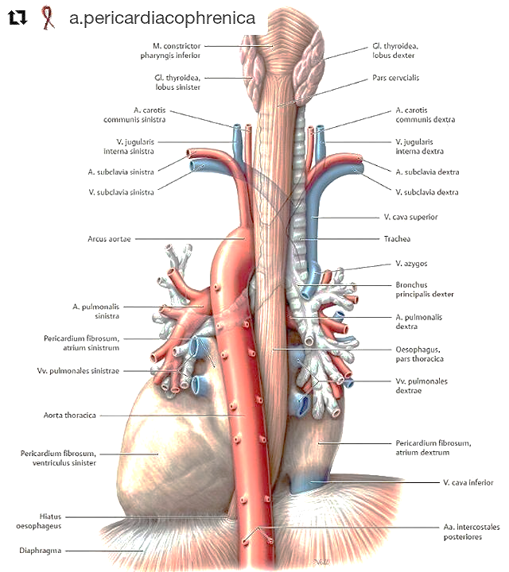
Вены и лимфатическая система
Хирургические заболевания
пищевода
Вены
Шейный отдел – нижние щитовидные вены
Грудной отдел – бронхиальные, непарная (v. azigos) и пищеводные артерии и полунепарная (v. hemiazigos) вены
Брюшной отдел – левые желудочные (коронарные) вены.
Отток лимфы
Из шейного отдела oyun - в паратрахеальные и глубокие шейные лимфоузлы,
Из верхнегрудного отдела – в паратрахеальные лимфатические узлы,
Из нижнегрудного отдела – к околобифуркационным лифатическим узлам,
Из брюшного отдела – к верхним желудочным лимфоузлам.
Проф. Др. Адил Гейбулла

Slide 7
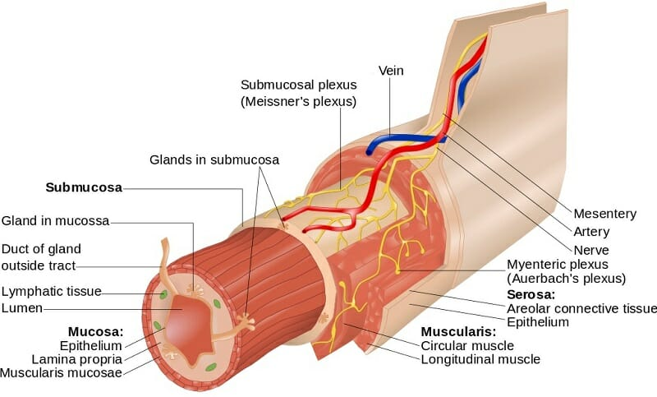
Строение стенки
Хирургические заболевания
пищевода
Мукоза (слизистая оболочка)
Субмукоза (подслизистый слой)
Циркулярный мышечный слой
Продольный мышечный слой
Наружный слой – состоит из соединительной ткани. Данный слой абдоминальной части пищевода со всех сторон состоит серозной оболочкой (интраперитонеальное расположение).
Проф. Др. Адил Гейбулла
Проф. Др. Адил Гейбулла

Slide 8
Физиология
Хирургические заболевания
пищевода
Основные функции:
Глотание
Антирефлюксная
Секреция
Проф. Др. Адил Гейбулла

Slide 9
Функция глотание
Хирургические заболевания
пищевода
Глотание – главная функция пищевода. Оно осушествляется координацией 5 процессов:
Поступление импульса от головного мозга
Сокращение глотки
Расслабление верхнего эзофагеального жома (сфинктера)
Перистальтика пищевода
Расслабление нижнего эзофагеального жома (сфинктера)
Проф. Др. Адил Гейбулла

Slide 10
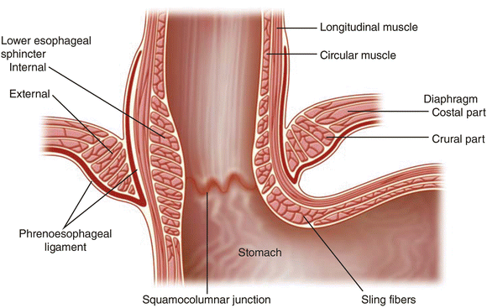
Антирефлюксные механизмы
Хирургические заболевания
пищевода
Нижний эзофагеальный сфинктер
Угол Гиса (Hiss)
Ножки диафрагмы
Перистальтика пищевода
Верхний эзофагеальный сфинктер
Проф. Др. Адил Гейбулла

Slide 11
Секреторная функция
Хирургические заболевания
пищевода
Секреторная функция пищевода слаба, в основном играет вспомагательный роль при глотании и продвижении содержимого.
Факторы, влияющие на тонус нижнего пищеводного сфинктера:
Повышающие тонус НЭС | Снижающие тонус НЭС
α- миметики, β- блокаторы. | β- миметики, α- блокаторы,
гастрин, энкефалины, антациды, домперидон, метоклопрамид, холинэргики | эстрогены, секретин, кофеин, барбитураты, блокаторы кальциевых каналов, диазепам, допамин, меперидин, антихолинэргики
Проф. Др. Адил Гейбулла

Slide 12
Методы исследования
Хирургические заболевания
пищевода
• Клинические
• Лабораторные
• Инструментальные (визуализационные)
• Биопсия
Проф. Др. Адил Гейбулла

Slide 13
Клинические исследования
Хирургические заболевания
пищевода
Дисфагия
Одинофагия
Изжога
Регургитация
Рвота с кровью
Атипические симптомы (кашель, боли в груди, изменения голоса)
Проф. Др. Адил Гейбулла

Slide 14
Инструментальные исследования
Хирургические заболевания
пищевода
Контрастная Рентгенография
Эндоскопия
Эндоскопическая ультрасонография
КТ
МРТ
РЭТ
Видеоскопия (лапаро-, торако- и медиастиноскопия)
Функциональные методы исследования (манометрия, pH-метрия, импедансметрия, другие)
Проф. Др. Адил Гейбулла

Slide 15

Диагностический подход
Хирургические заболевания
пищевода
Основной принцип
При сомнениях к заболеваниям пищевода в первой очереди необходимо изучать органические, затем функциональные болезни.
Сомнения
Дисфагия, изжога, регургитация, одинофагия, рвота с кровью, кашель, боли в груди, одышка
Проф. Др. Адил Гейбулла

Slide 16
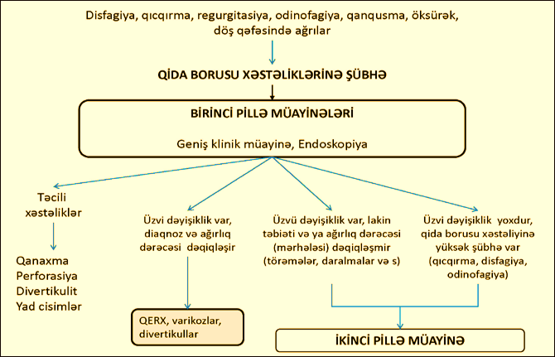
Принципы диагностики
Хирургические заболевания
пищевода
Проф. Др. Адил Гейбулла

Slide 17
Результаты иследования по I ступени
Хирургические заболевания
пищевода
I результат – определяется экстренное (срочное) заболевание пищевода.
II результат - определяется органическое заболевание пищевода, уточняются его диагноз и степень тяжести.
III результат - определяется органическое заболевание пищевода, однако, его природа и степень тяжести (стадия) не могут уточнятся (не уточняется). При этом возникает необходимость к исследованиям по II ступени.
IV результат – патологические изменения пищевода не определяются. Принимается решение на основе клинической симптоматики. Если эти симптомы сомнительны по отношению какой-нибудь болезнью пищевода, тогда приступают исследованиям следующей ступени.
Проф. Др. Адил Гейбулла

Slide 18
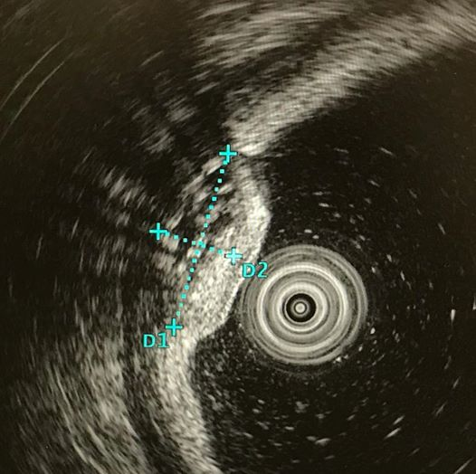

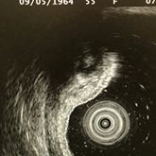
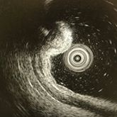
Методы исследования II ступени
Хирургические заболевания
пищевода
Цель: определение природы, степени тяжести органических изменений, выявленных на предыдущем этапе или обеспечение диагностики функциональных заболеваний. С этой целью выполняются следующие методы исследования:
КТ
Эндоскопическая УСГ
Микробиологические исследования
Биопсия
Функциональные исследования
ЭУСГ: Экстраорганная компрессия пищевода новообразованием (Клиника «Bona Dea», Др Руслан Маммадов
Проф. Др. Адил Гейбулла

Slide 19
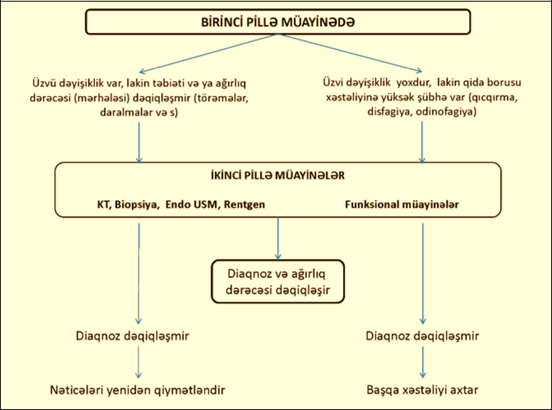
Принципы обследования
Хирургические заболевания
пищевода
Проф. Др. Адил Гейбулла

Slide 20
Хирургические операции (процедуры) и вмещательства
Хирургические заболевания
пищевода
Баллонная дилатация
Фундопликации
Эндоскопическая мукозэктомия
Эндоскопическая пликация
Резекции
Тотальная эзофагоэктомия и пластика (операции İvor-Luis, Herlok)
Дивертикулэктомия
Стентирование
Лигирование кровоточащих варикозных вен
Проф. Др. Адил Гейбулла

Slide 21
Послеоперационные осложнения
Хирургические заболевания
пищевода
Кровотечение
Недостаточность анастомоза
Медиастиниты
Стриктура(ы)
Свищи
Проф. Др. Адил Гейбулла

